Slide 1

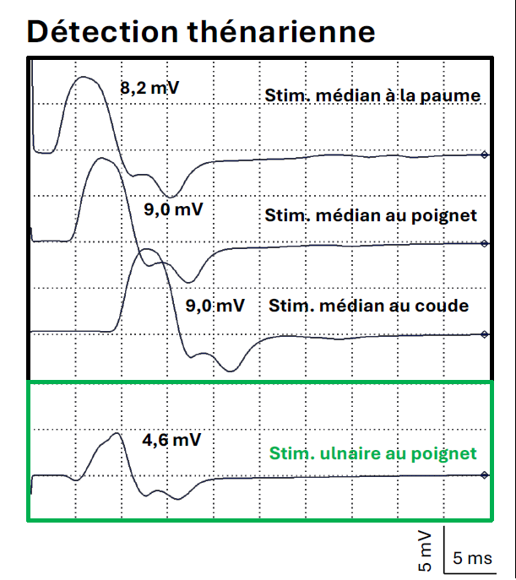
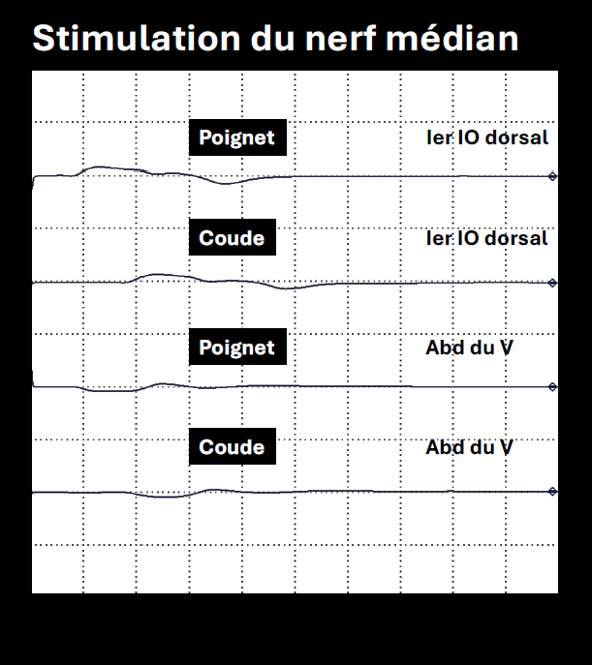
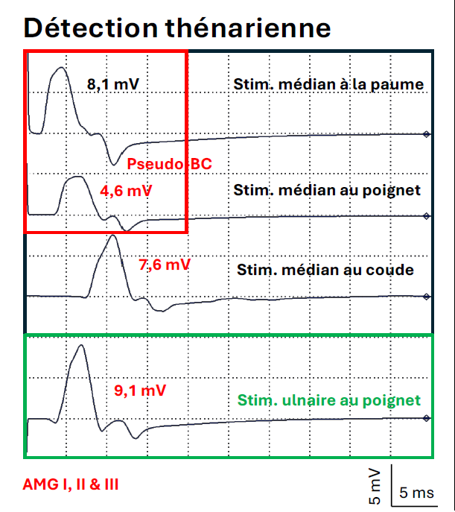
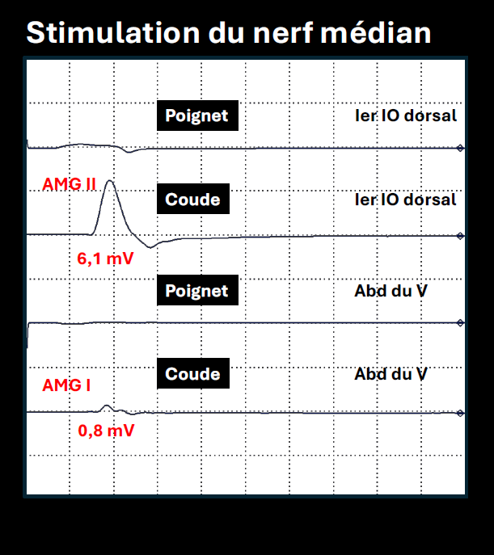
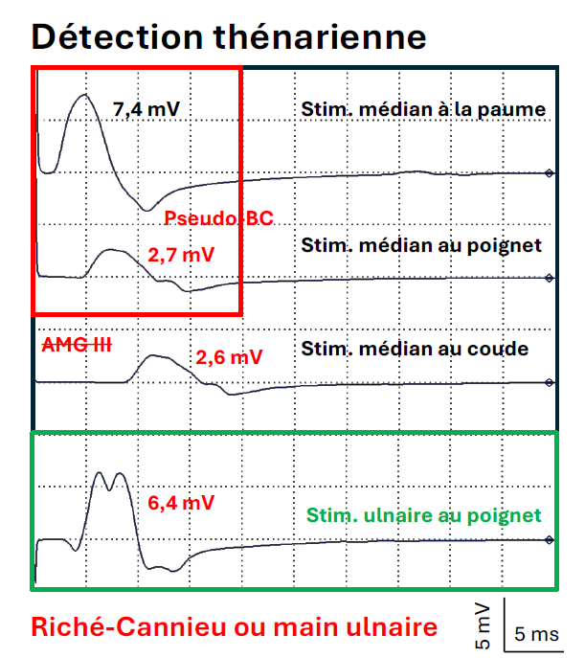
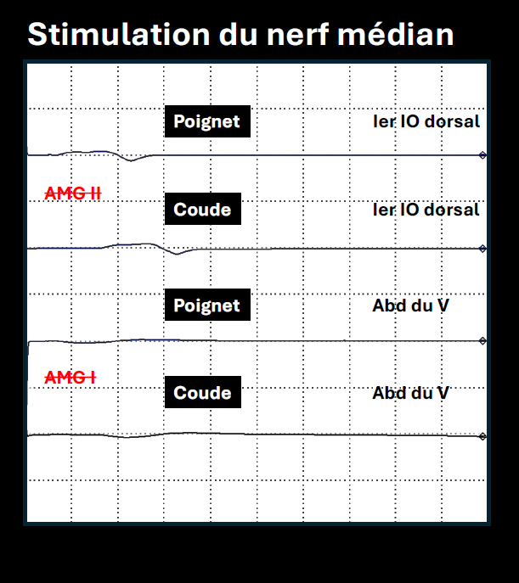
Pseudo-bloc du nerf médian au poignet Dr C. Sauvant, Dr F. Wang
Introduction
Un vrai bloc de conduction du nerf médian au poignet peut traduire un syndrome du canal carpien aigu d’installation récente ou un bloc distal dans le cadre d’une neuropathie dysimmune. Il ne faut cependant pas méconnaître un pseudo-bloc dans le cadre d’une variante anatomique, une anastomose de Martin-Gruber (AMG) ou une anastomose de Riché-Cannieu.
Observation
Patient COntrôle
Cas 1
Patiente de 42 ans dont l’exploration électroneuromyographique (ENMG) révèle une neuropathie sensitive du
nerf médian droit d’intensité légère (Stade 1 sur 5).
Cas 2
Patient de 62 ans dont l’exploration ENMG révèle une séquelle d’intensité moyenne de neuropathie du nerf
médian gauche au poignet (Stade 3 sur 5).
Figure 2 :
PAGM sur les muscles 1er interosseux (IO) dorsal (haut) et abducteur du Ve rayon (Abd du V) (bas) lors d’une stimulation du nerf médian au poignet et au coude.
Des PAGM de faibles amplitudes et de morphologies stables sont enregistrés sur le 1er IO dorsal (réponse négative biphasique) et sur l’Abd du V (déflexion positive puis un pic négatif ) liés à la contraction des muscles thénariens dépendant du nerf médian captée à distance de l’électrode d’enregistrement par le phénomène de conduction en volume.
Figure 1 :
Haut : Le potentiel d’action global musculaire (PAGM) des muscles thénariens lors d’une stimulation étagée du nerf médian à la paume, au poignet et au coude.
Bas : PAGM des muscles thénariens lors d’une stimulation du nerf ulnaire au poignet.
Figure 3 :
La latence distale motrice du PAGM des
muscles thénariens droits lors de la stimulation
du nerf médian au poignet est de 3,6 ms avec
une amplitude de 4,6 mV (pour 3,3 ms et
8,1 mV à gauche).
L’amplitude du PAGM passe à 8,1 mV (+ 76%)
lors de la stimulation du nerf médian à la
paume et à 7,6 mV au coude.
La modification de la morphologie du PAGM
lors de la stimulation du nerf médian au coude
ainsi que l’amplitude élevée du PAGM des
muscles thénariens lors de la stimulation du
nerf ulnaire au poignet peuvent évoquer la
présence d’une d’AMG de Type III surajoutée.
Figure 4 :
La stimulation du nerf médian au
coude, contrairement à la stimulation
au poignet, évoque un PAGM sur le
1er IO dorsal et l’Abd du V :
AMG de type I et II
Figure 5 :
La latence distale motrice du PAGM des
muscles thénariens droits lors de la
stimulation du nerf médian au poignet est
de 4,8 ms avec une amplitude de 2,7 mV
(pour 4,4 ms et 4,4 mV à gauche).
L’amplitude du PAGM passe à 7,4 mV (+ 174%)
lors de la stimulation du nerf médian à la
paume et reste à 2,6 mV lors de la stimulation
au coude.
La détection thénarienne avec stimulation
du nerf ulnaire au poignet évoque un
PAGM dont l’amplitude est inhabituellement
élevée à 6,4 mV.
( Normalement < 5 mV , moyenne = 2,5 mV, n = 30)
Éminence thénar dont l'innervation dépend
majoritairement du nerf ulnaire avec une
possible anastomose de Riché-Cannieu.
Figure 6 :
Absence de signe
électrophysiologique évocateur
d’une AMG de type I ou II.
Discussion – conclusion
Devant un PAGM des muscles thénariens de faible amplitude lors de la stimulation du nerf médian au poignet, une exploration étagée est indispensable avec une stimulation au coude mais également à la paume. Un aspect de pseudo-bloc de conduction du nerf médian au poignet ainsi qu’une amplitude élevée du PAGM lors de la détection thénarienne avec stimulation ulnaire au poignet doit faire rechercher une anastomose de Martin-Gruber, une innervation majoritairement ulnaire de l'éminence thénar voir une anastomose de Riché-Cannieu sous-jacente.

